Slide 1
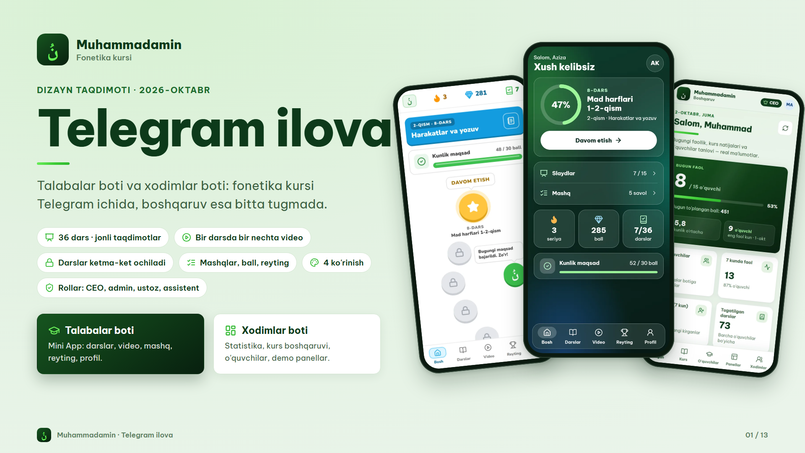
Notes:
نُ
Muhammadamin
Fonetika kursi
DIZAYN TAQDIMOTI · 2026-OKTABR
Telegram ilova
Talabalar boti va xodimlar boti: fonetika kursi Telegram ichida, boshqaruv esa bitta tugmada.
36 dars · jonli taqdimotlar
Bir darsda bir nechta video
Darslar ketma-ket ochiladi
Mashqlar, ball, reyting
4 ko'rinish
Rollar: CEO, admin, ustoz, assistent
Talabalar boti
Mini App: darslar, video, mashq, reyting, profil.
Xodimlar boti
Statistika, kurs boshqaruvi, o'quvchilar, demo panellar.
نُ
Muhammadamin · Telegram ilova
01 / 13

Slide 2
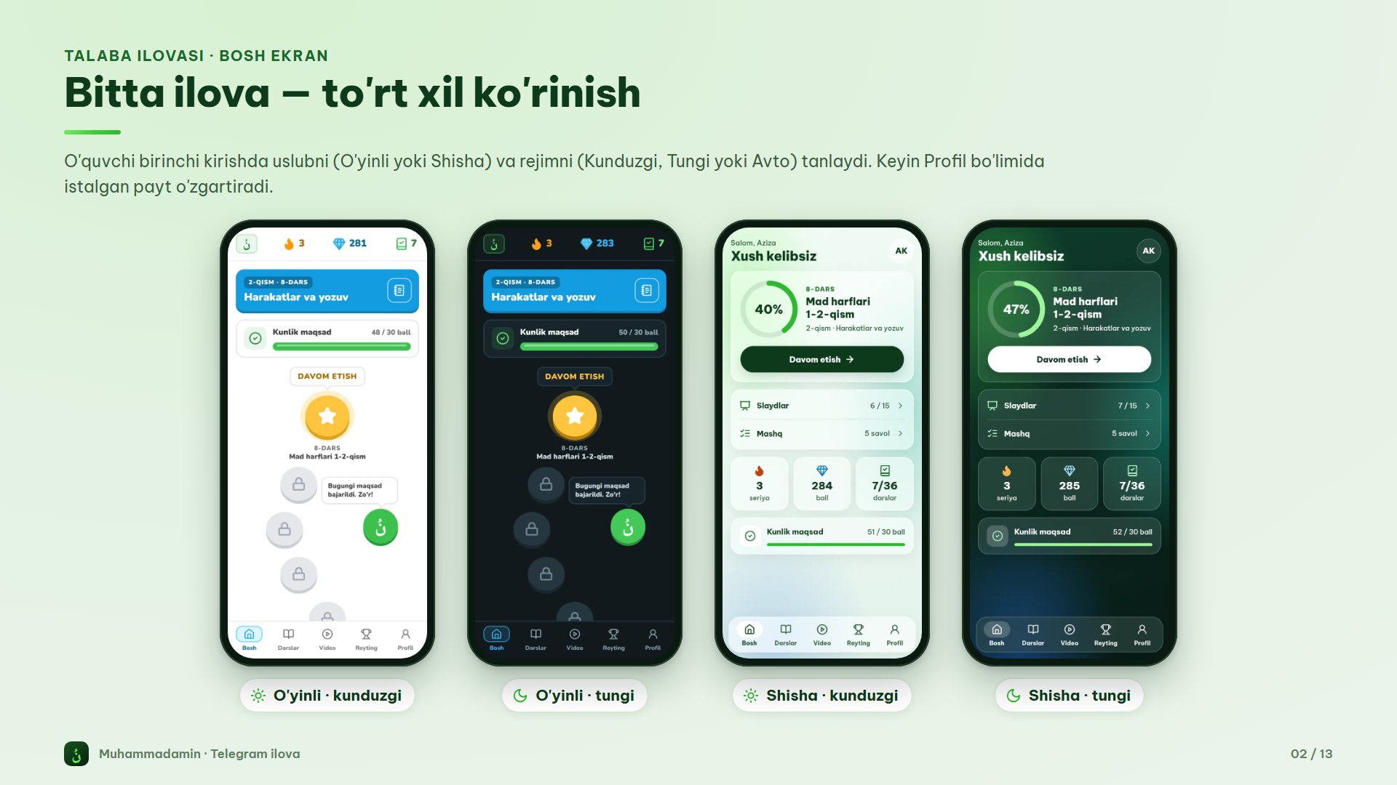
Notes:
TALABA ILOVASI · BOSH EKRAN
Bitta ilova — to'rt xil ko'rinish
O'quvchi birinchi kirishda uslubni (O'yinli yoki Shisha) va rejimni (Kunduzgi, Tungi yoki Avto) tanlaydi. Keyin Profil bo'limida istalgan payt o'zgartiradi.
O'yinli · kunduzgi
O'yinli · tungi
Shisha · kunduzgi
Shisha · tungi
نُ
Muhammadamin · Telegram ilova
02 / 13

Slide 3
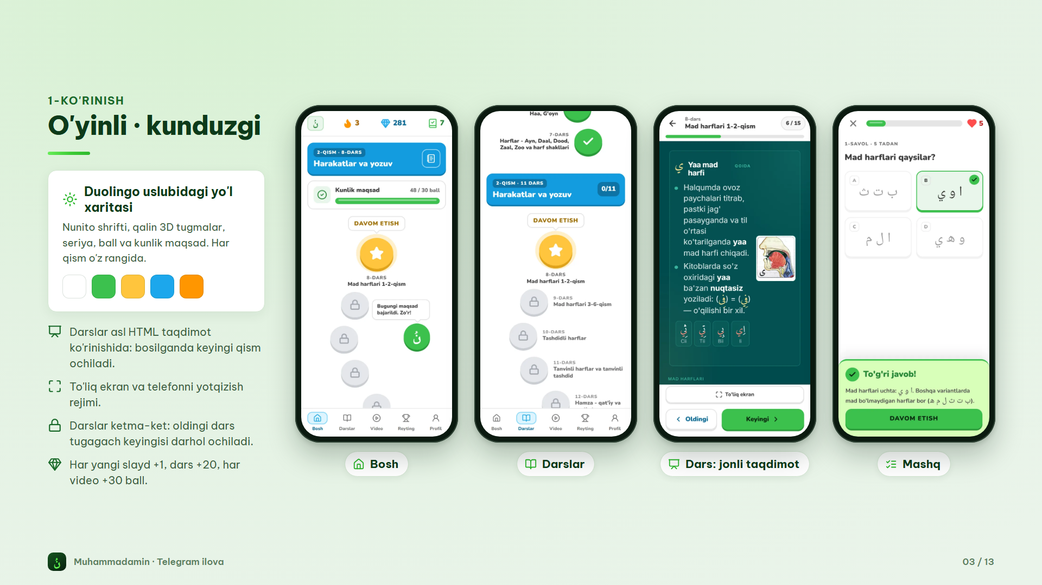
Notes:
1-KO'RINISH
O'yinli · kunduzgi
Duolingo uslubidagi yo'l xaritasi
Nunito shrifti, qalin 3D tugmalar, seriya, ball va kunlik maqsad. Har qism o'z rangida.
Darslar asl HTML taqdimot ko'rinishida: bosilganda keyingi qism ochiladi.
To'liq ekran va telefonni yotqizish rejimi.
Darslar ketma-ket: oldingi dars tugagach keyingisi darhol ochiladi.
Har yangi slayd +1, dars +20, har video +30 ball.
Bosh
Darslar
Dars: jonli taqdimot
Mashq
نُ
Muhammadamin · Telegram ilova
03 / 13

Slide 4
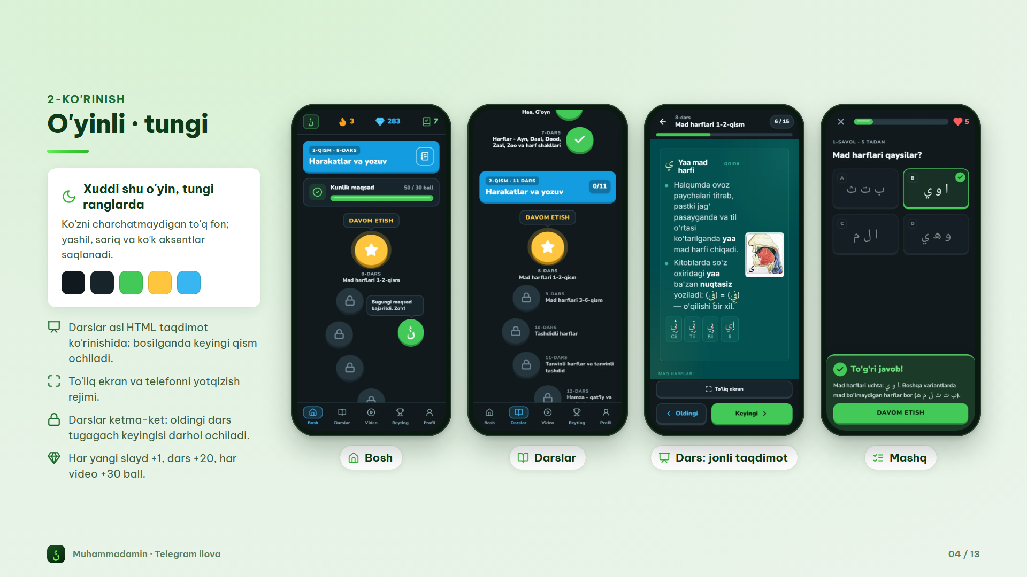
Notes:
2-KO'RINISH
O'yinli · tungi
Xuddi shu o'yin, tungi ranglarda
Ko'zni charchatmaydigan to'q fon; yashil, sariq va ko'k aksentlar saqlanadi.
Darslar asl HTML taqdimot ko'rinishida: bosilganda keyingi qism ochiladi.
To'liq ekran va telefonni yotqizish rejimi.
Darslar ketma-ket: oldingi dars tugagach keyingisi darhol ochiladi.
Har yangi slayd +1, dars +20, har video +30 ball.
Bosh
Darslar
Dars: jonli taqdimot
Mashq
نُ
Muhammadamin · Telegram ilova
04 / 13

Slide 5
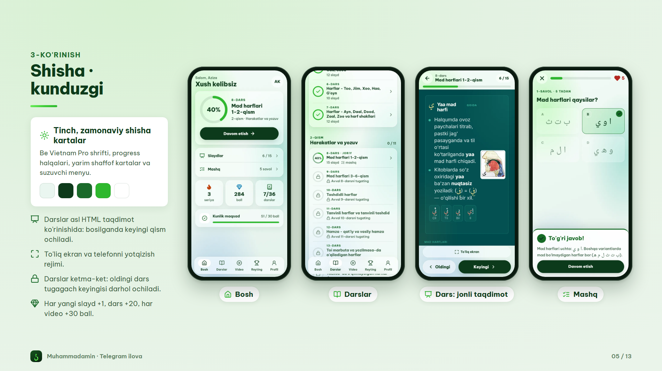
Notes:
3-KO'RINISH
Shisha · kunduzgi
Tinch, zamonaviy shisha kartalar
Be Vietnam Pro shrifti, progress halqalari, yarim shaffof kartalar va suzuvchi menyu.
Darslar asl HTML taqdimot ko'rinishida: bosilganda keyingi qism ochiladi.
To'liq ekran va telefonni yotqizish rejimi.
Darslar ketma-ket: oldingi dars tugagach keyingisi darhol ochiladi.
Har yangi slayd +1, dars +20, har video +30 ball.
Bosh
Darslar
Dars: jonli taqdimot
Mashq
نُ
Muhammadamin · Telegram ilova
05 / 13

Slide 6
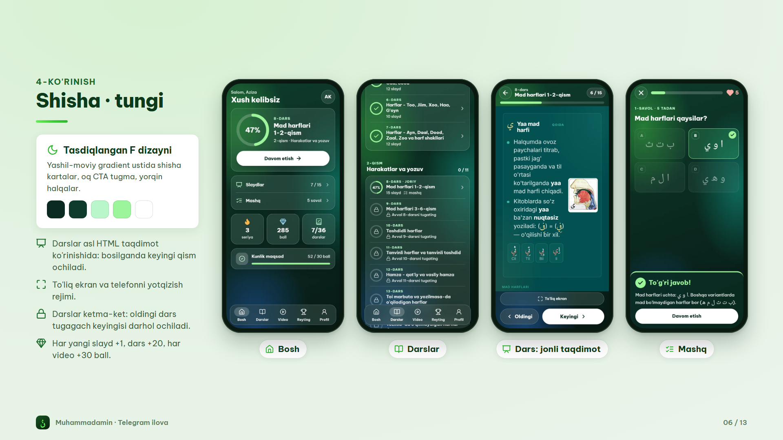
Notes:
4-KO'RINISH
Shisha · tungi
Tasdiqlangan F dizayni
Yashil-moviy gradient ustida shisha kartalar, oq CTA tugma, yorqin halqalar.
Darslar asl HTML taqdimot ko'rinishida: bosilganda keyingi qism ochiladi.
To'liq ekran va telefonni yotqizish rejimi.
Darslar ketma-ket: oldingi dars tugagach keyingisi darhol ochiladi.
Har yangi slayd +1, dars +20, har video +30 ball.
Bosh
Darslar
Dars: jonli taqdimot
Mashq
نُ
Muhammadamin · Telegram ilova
06 / 13

Slide 7
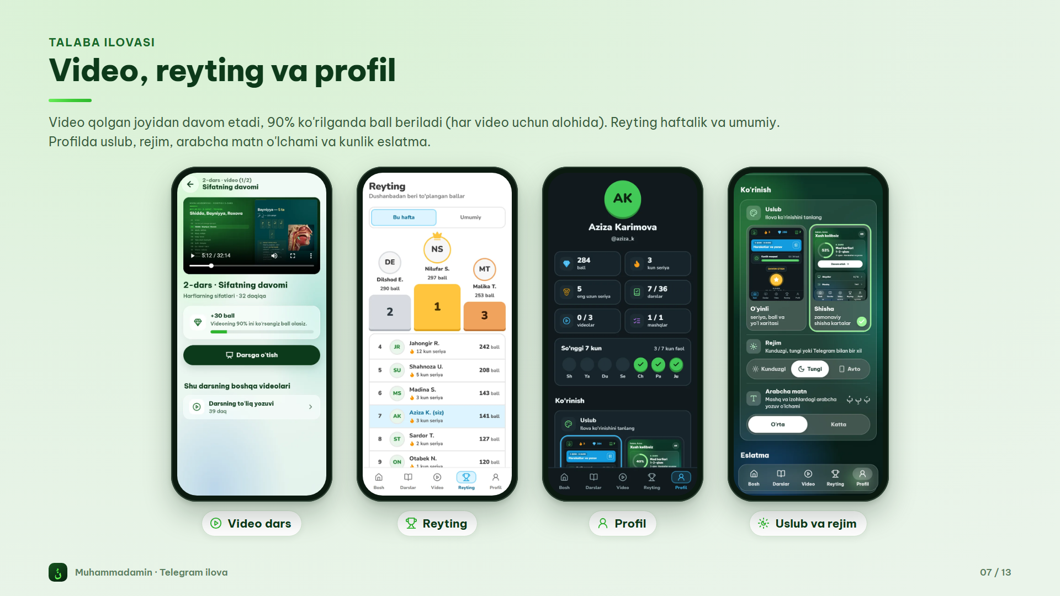
Notes:
TALABA ILOVASI
Video, reyting va profil
Video qolgan joyidan davom etadi, 90% ko'rilganda ball beriladi (har video uchun alohida). Reyting haftalik va umumiy. Profilda uslub, rejim, arabcha matn o'lchami va kunlik eslatma.
Video dars
Reyting
Profil
Uslub va rejim
نُ
Muhammadamin · Telegram ilova
07 / 13

Slide 8
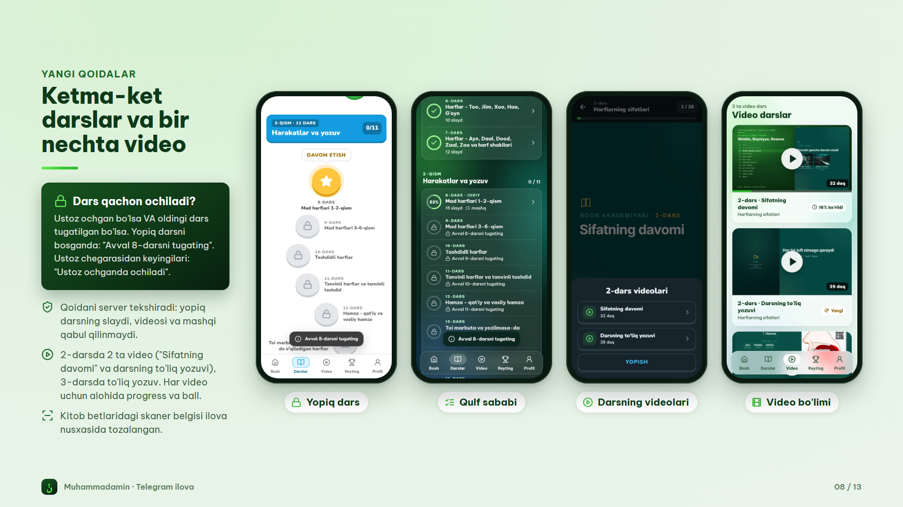
Notes:
YANGI QOIDALAR
Ketma-ket darslar va bir nechta video
Dars qachon ochiladi?
Ustoz ochgan bo'lsa VA oldingi dars tugatilgan bo'lsa. Yopiq darsni bosganda: "Avval 8-darsni tugating". Ustoz chegarasidan keyingilari: "Ustoz ochganda ochiladi".
Qoidani server tekshiradi: yopiq darsning slaydi, videosi va mashqi qabul qilinmaydi.
2-darsda 2 ta video ("Sifatning davomi" va darsning to'liq yozuvi), 3-darsda to'liq yozuv. Har video uchun alohida progress va ball.
Kitob betlaridagi skaner belgisi ilova nusxasida tozalangan.
Yopiq dars
Qulf sababi
Darsning videolari
Video bo'limi
نُ
Muhammadamin · Telegram ilova
08 / 13

Slide 9
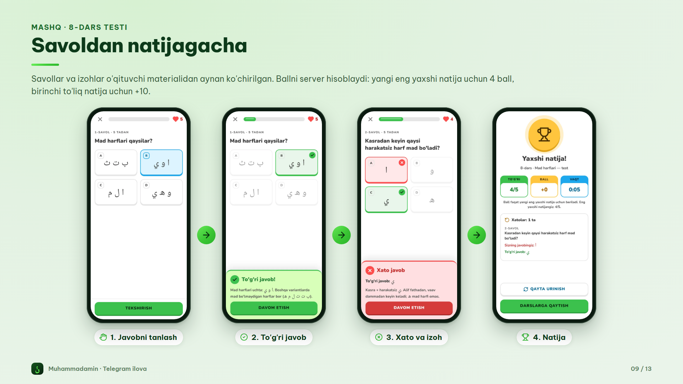
Notes:
MASHQ · 8-DARS TESTI
Savoldan natijagacha
Savollar va izohlar o'qituvchi materialidan aynan ko'chirilgan. Ballni server hisoblaydi: yangi eng yaxshi natija uchun 4 ball, birinchi to'liq natija uchun +10.
1. Javobni tanlash
2. To'g'ri javob
3. Xato va izoh
4. Natija
نُ
Muhammadamin · Telegram ilova
09 / 13

Slide 10
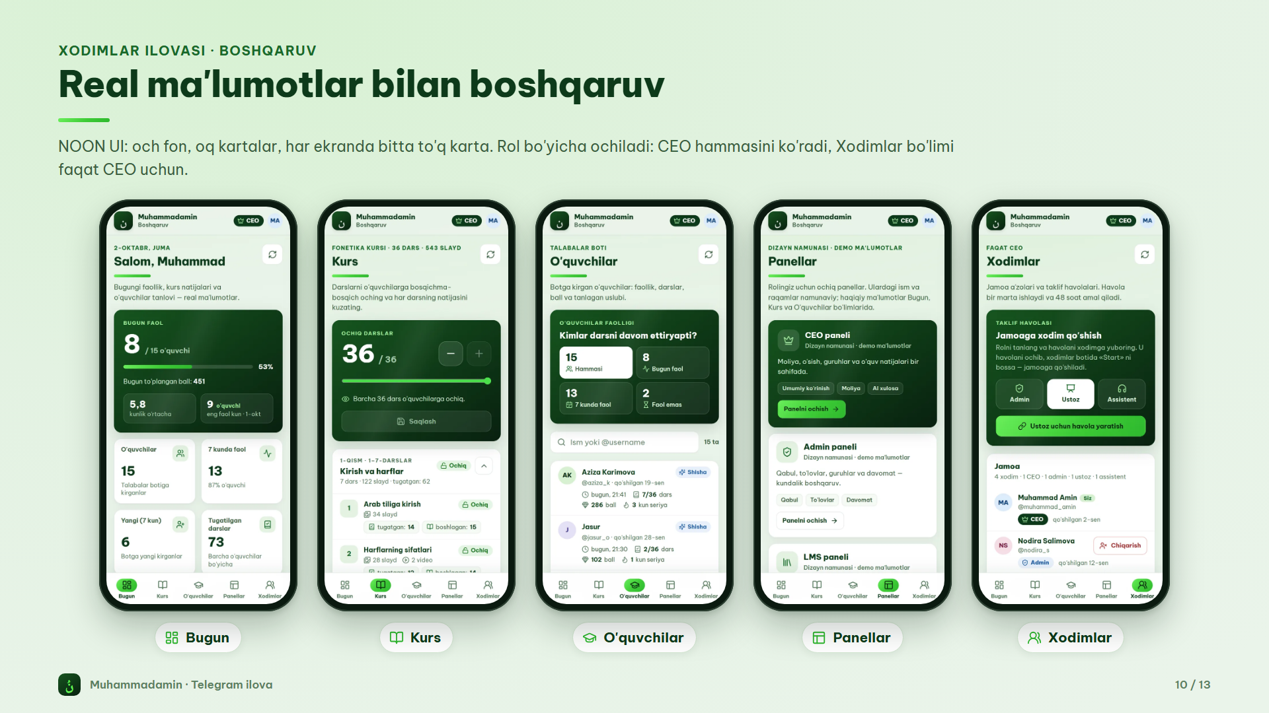
Notes:
XODIMLAR ILOVASI · BOSHQARUV
Real ma'lumotlar bilan boshqaruv
NOON UI: och fon, oq kartalar, har ekranda bitta to'q karta. Rol bo'yicha ochiladi: CEO hammasini ko'radi, Xodimlar bo'limi faqat CEO uchun.
Bugun
Kurs
O'quvchilar
Panellar
Xodimlar
نُ
Muhammadamin · Telegram ilova
10 / 13

Slide 11
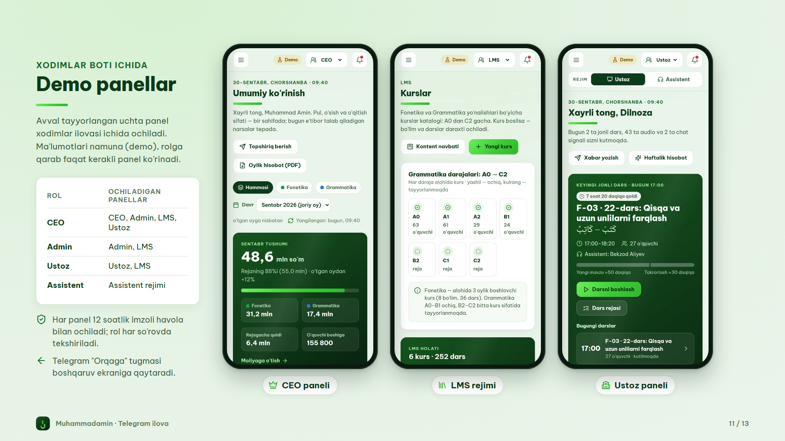
Notes:
XODIMLAR BOTI ICHIDA
Demo panellar
Avval tayyorlangan uchta panel xodimlar ilovasi ichida ochiladi. Ma'lumotlari namuna (demo), rolga qarab faqat kerakli panel ko'rinadi.
ROL OCHILADIGAN PANELLAR
CEO CEO, Admin, LMS, Ustoz
Admin Admin, LMS
Ustoz Ustoz, LMS
Assistent Assistent rejimi
Har panel 12 soatlik imzoli havola bilan ochiladi; rol har so'rovda tekshiriladi.
Telegram "Orqaga" tugmasi boshqaruv ekraniga qaytaradi.
CEO paneli
LMS rejimi
Ustoz paneli
نُ
Muhammadamin · Telegram ilova
11 / 13

Slide 12
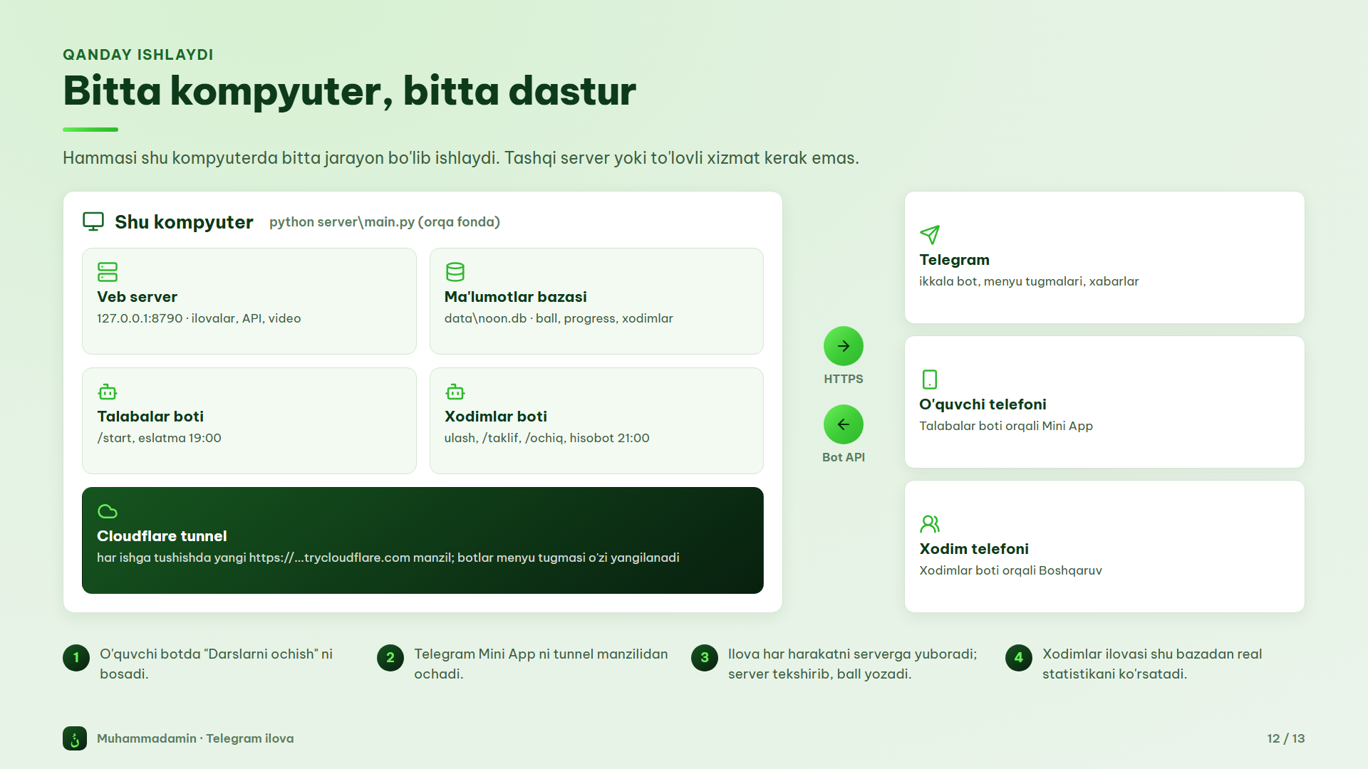
Notes:
QANDAY ISHLAYDI
Bitta kompyuter, bitta dastur
Hammasi shu kompyuterda bitta jarayon bo'lib ishlaydi. Tashqi server yoki to'lovli xizmat kerak emas.
Shu kompyuter
python server\main.py (orqa fonda)
Veb server
127.0.0.1:8790 · ilovalar, API, video
Ma'lumotlar bazasi
data\noon.db · ball, progress, xodimlar
Talabalar boti
/start, eslatma 19:00
Xodimlar boti
ulash, /taklif, /ochiq, hisobot 21:00
Cloudflare tunnel
har ishga tushishda yangi https://...trycloudflare.com manzil; botlar menyu tugmasi o'zi yangilanadi
HTTPS
Bot API
Telegram
ikkala bot, menyu tugmalari, xabarlar
O'quvchi telefoni
Talabalar boti orqali Mini App
Xodim telefoni
Xodimlar boti orqali Boshqaruv
1
O'quvchi botda "Darslarni ochish" ni bosadi.
2
Telegram Mini App ni tunnel manzilidan ochadi.
3
Ilova har harakatni serverga yuboradi; server tekshirib, ball yozadi.
4
Xodimlar ilovasi shu bazadan real statistikani ko'rsatadi.
نُ
Muhammadamin · Telegram ilova
12 / 13

Slide 13
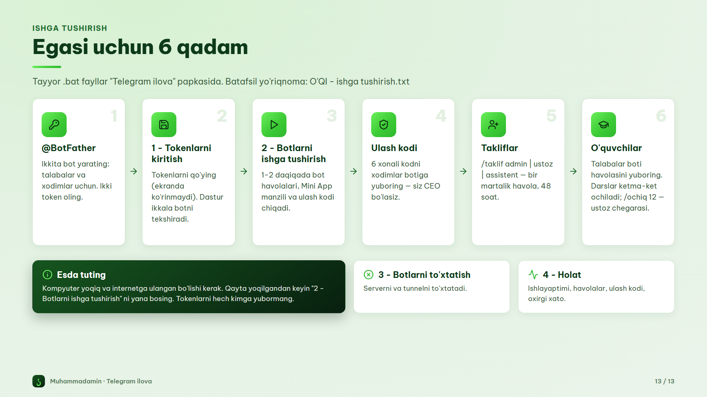
Notes:
ISHGA TUSHIRISH
Egasi uchun 6 qadam
Tayyor .bat fayllar "Telegram ilova" papkasida. Batafsil yo'riqnoma: O'QI - ishga tushirish.txt
1
@BotFather
Ikkita bot yarating: talabalar va xodimlar uchun. Ikki token oling.
2
1 - Tokenlarni kiritish
Tokenlarni qo'ying (ekranda ko'rinmaydi). Dastur ikkala botni tekshiradi.
3
2 - Botlarni ishga tushirish
1-2 daqiqada bot havolalari, Mini App manzili va ulash kodi chiqadi.
4
Ulash kodi
6 xonali kodni xodimlar botiga yuboring — siz CEO bo'lasiz.
5
Takliflar
/taklif admin | ustoz | assistent — bir martalik havola, 48 soat.
6
O'quvchilar
Talabalar boti havolasini yuboring. Darslar ketma-ket ochiladi; /ochiq 12 — ustoz chegarasi.
Esda tuting
Kompyuter yoqiq va internetga ulangan bo'lishi kerak. Qayta yoqilgandan keyin "2 - Botlarni ishga tushirish" ni yana bosing. Tokenlarni hech kimga yubormang.
3 - Botlarni to'xtatish
Serverni va tunnelni to'xtatadi.
4 - Holat
Ishlayaptimi, havolalar, ulash kodi, oxirgi xato.
نُ
Muhammadamin · Telegram ilova
13 / 13

